Slide 1


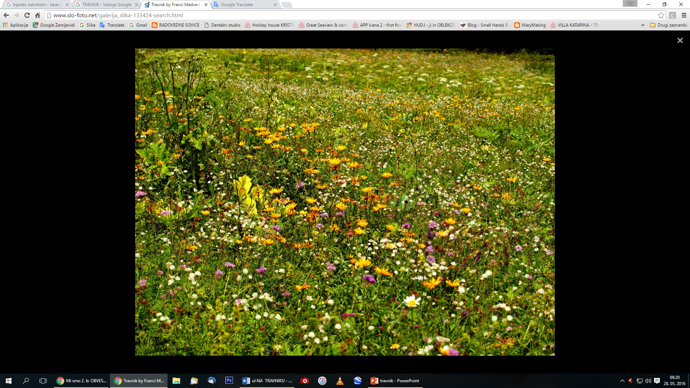

Slide 2

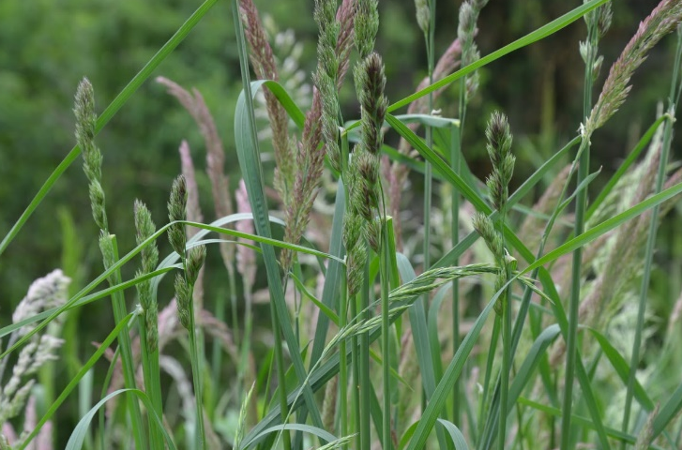

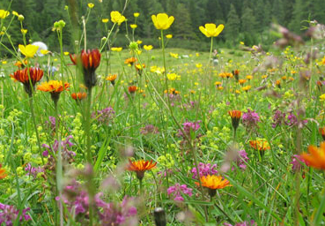
Na travniku rastejo trave in cvetlice.
TRAVE imajo visoka stebla s
suličastimi listi. Vsa rastlina je zelena.
Prav tako je zelen cvet. Veter prenaša
njihov cvetni prah daleč naokrog.
CVETLICE imajo barvaste
cvetove, ki privabljajo žuželke.
Žuželke prenašajo cvetni prah
s cveta na cvet.
Travnik nudi zavetje in hrano mnogim ŽIVALIM.

Slide 3


Slide 4
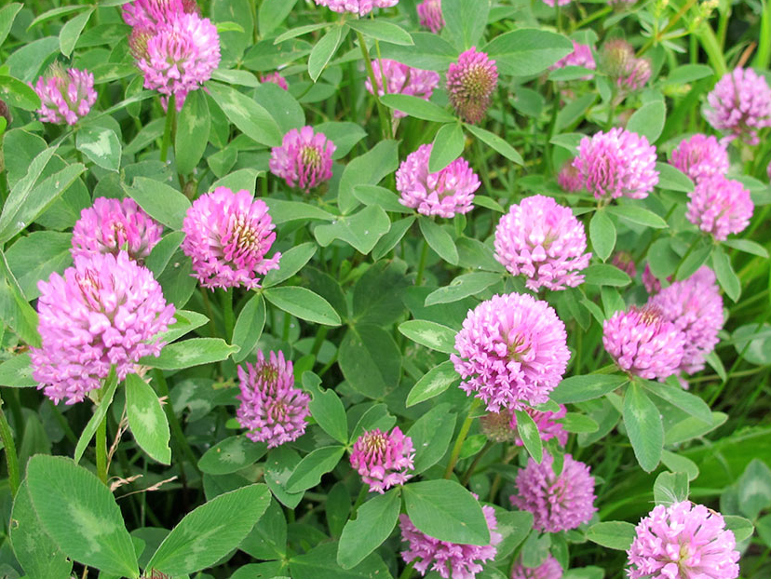
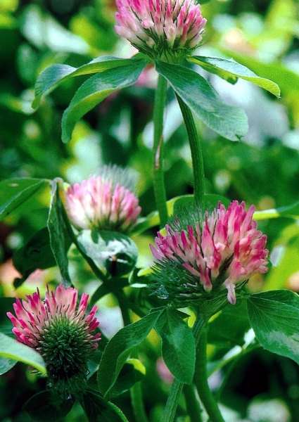
DETELJA

Slide 5
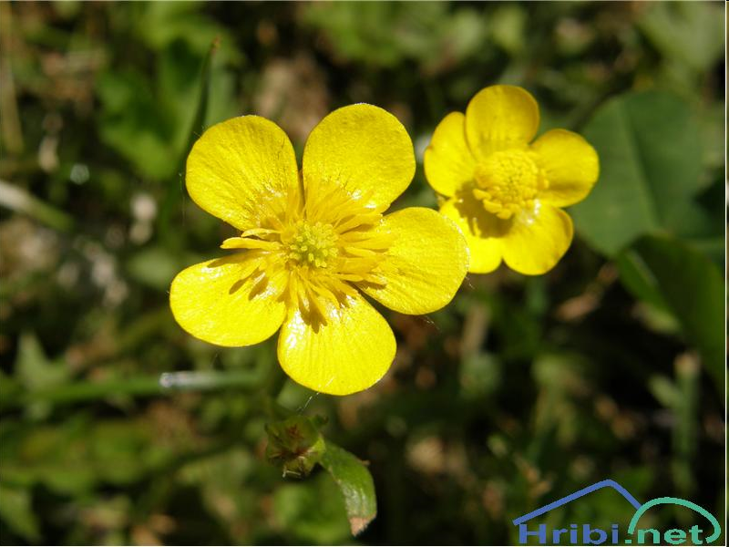
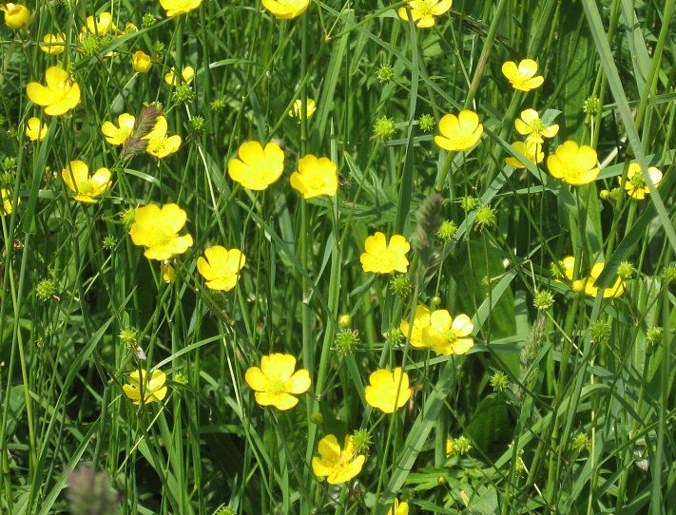
RIPEČA ZLATICA

Slide 6
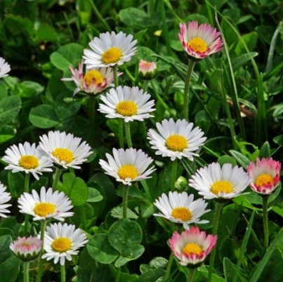
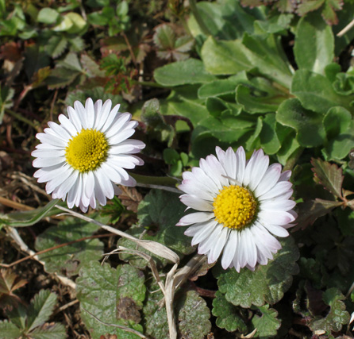
MARJETICA

Slide 7
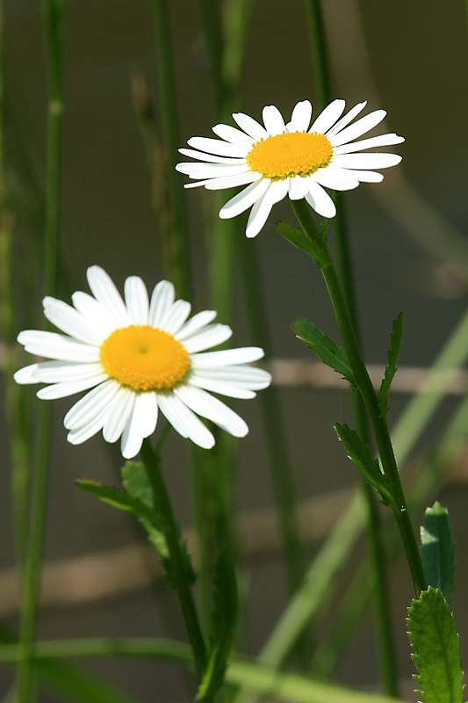
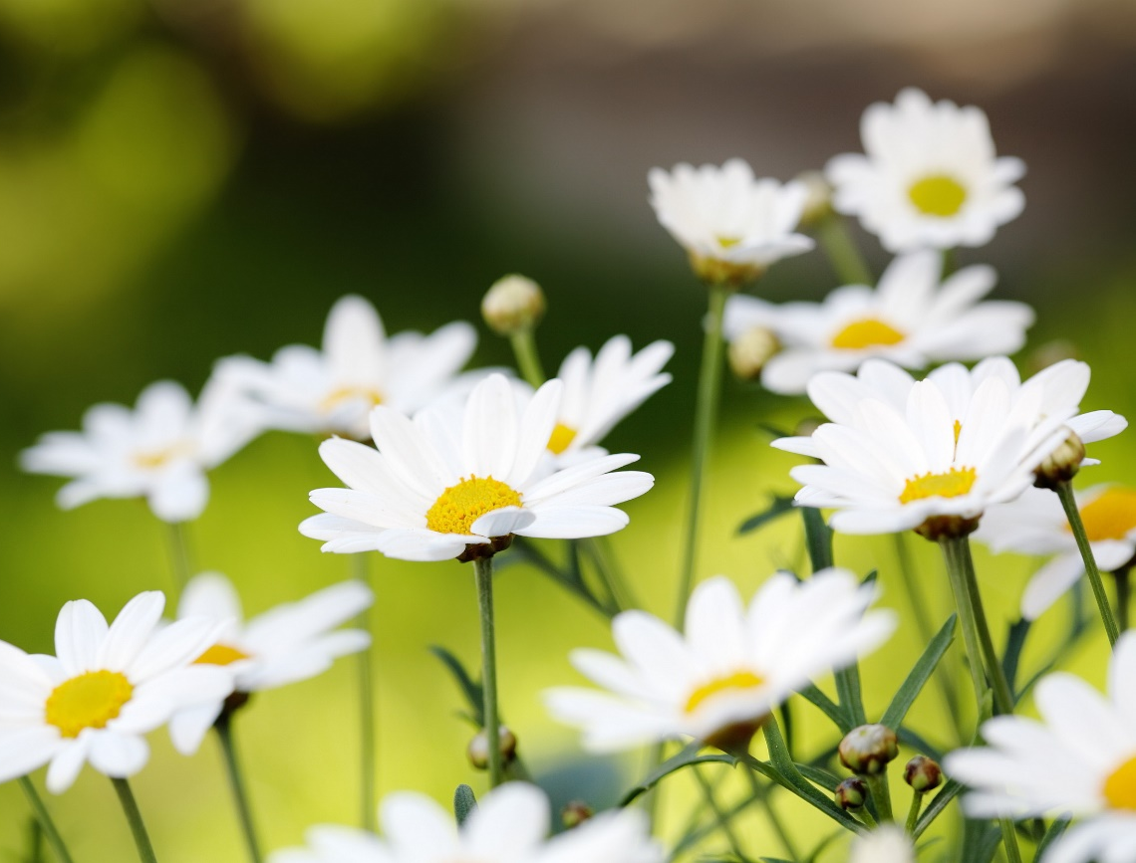
IVANJŠČICA

Slide 8
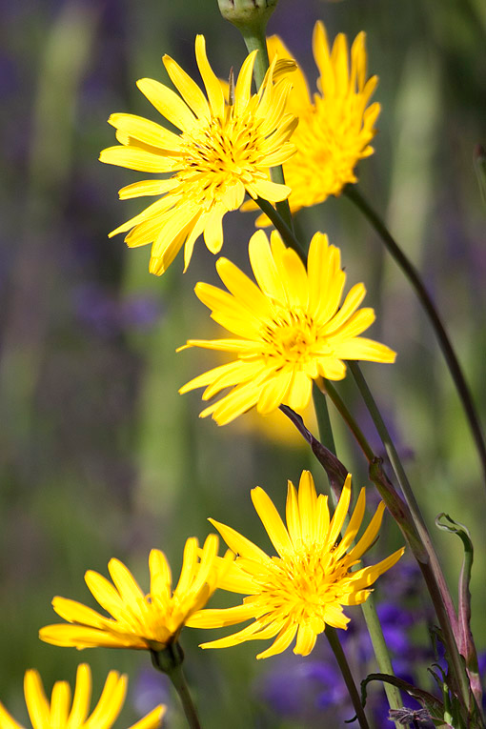
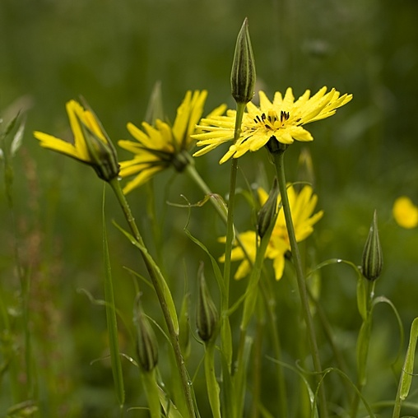
KOZJA BRADA

Slide 9
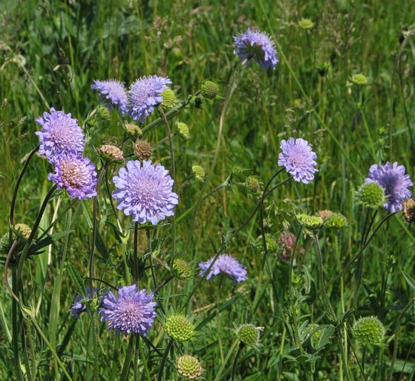
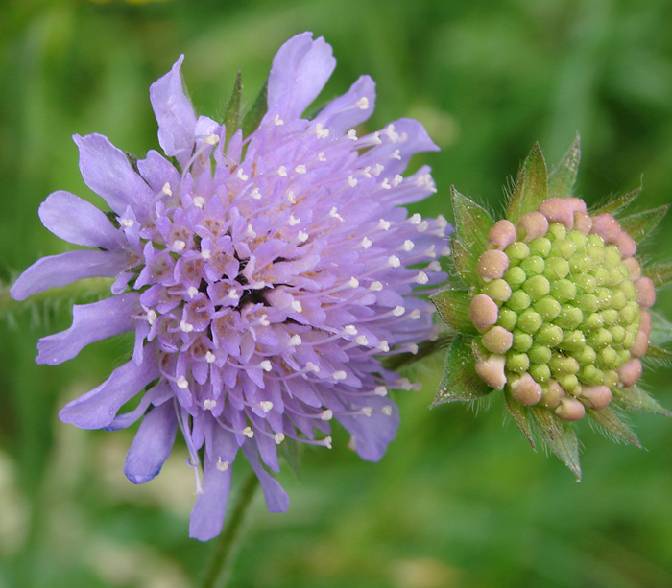
NJIVSKO GRABLJIŠČE - GRINTAVEC

Slide 10
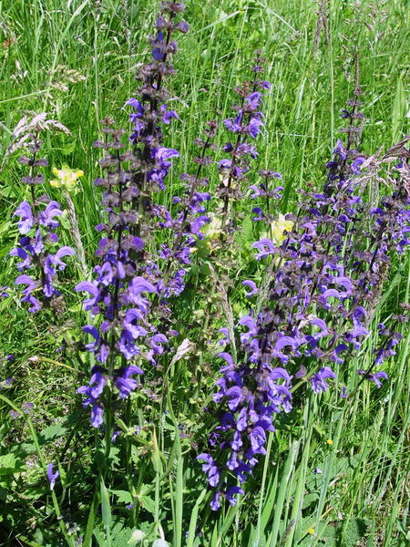
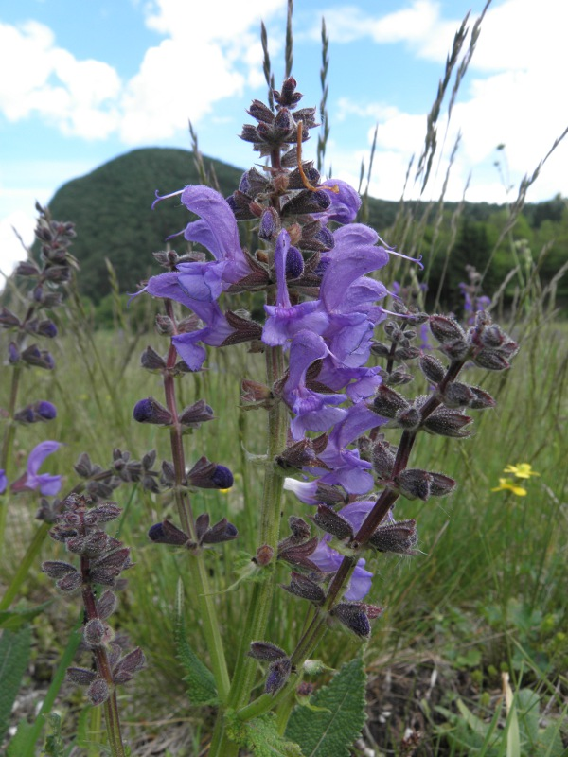
TRAVNIŠKA KADULJA

Slide 11
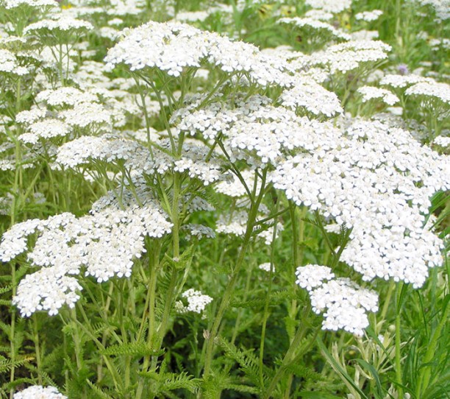
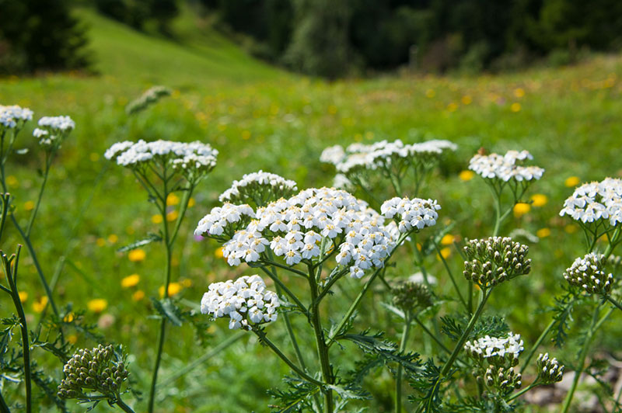
RMAN

Slide 12
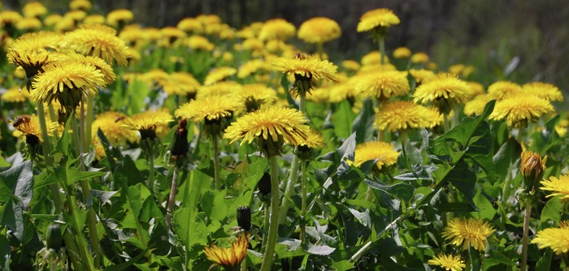
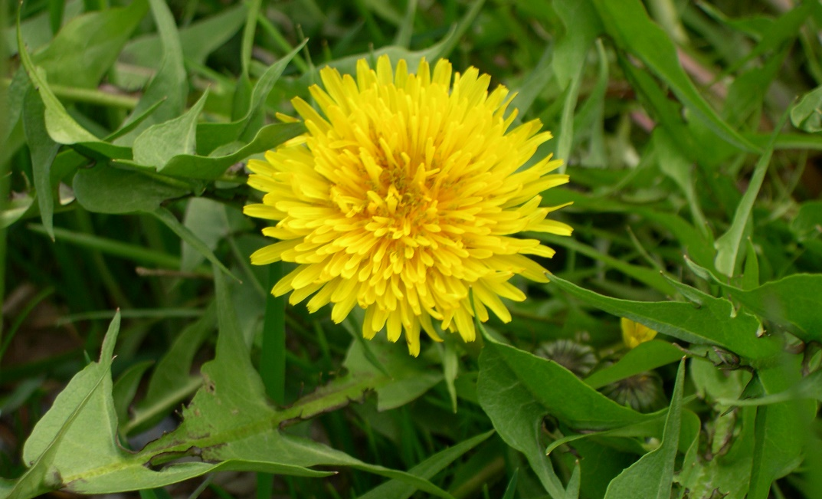
REGRAT

Slide 13
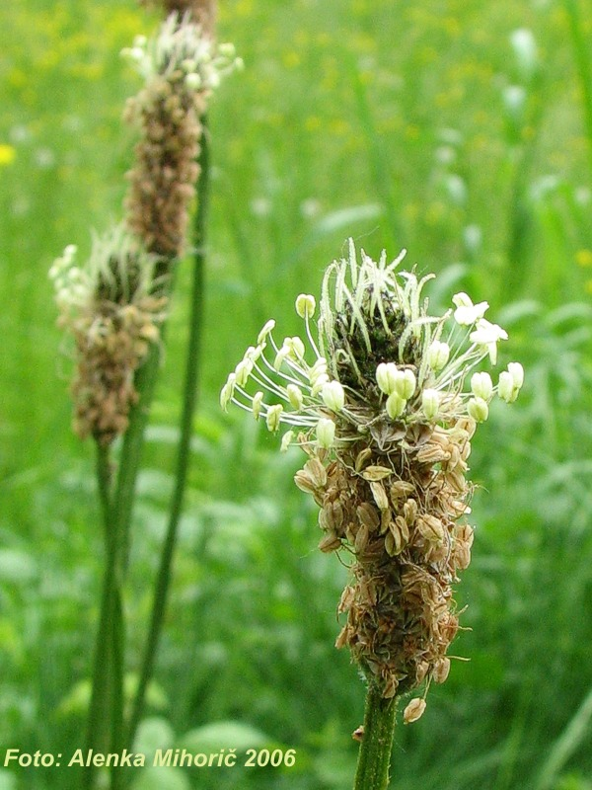
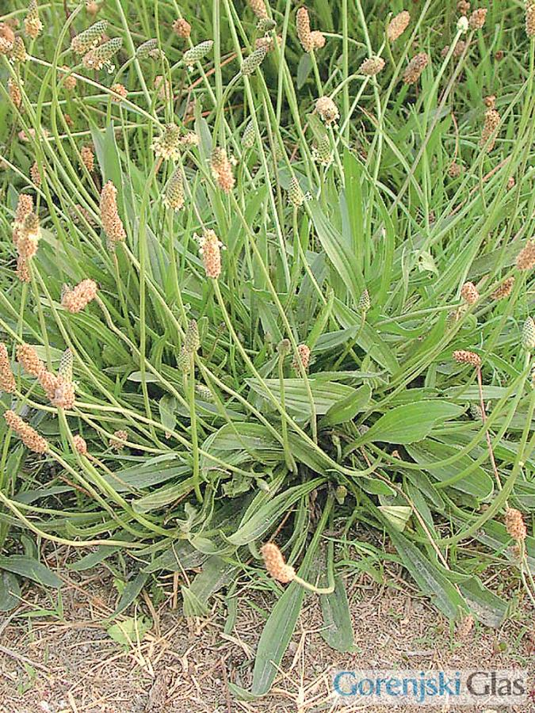
TRPOTEC

Slide 14
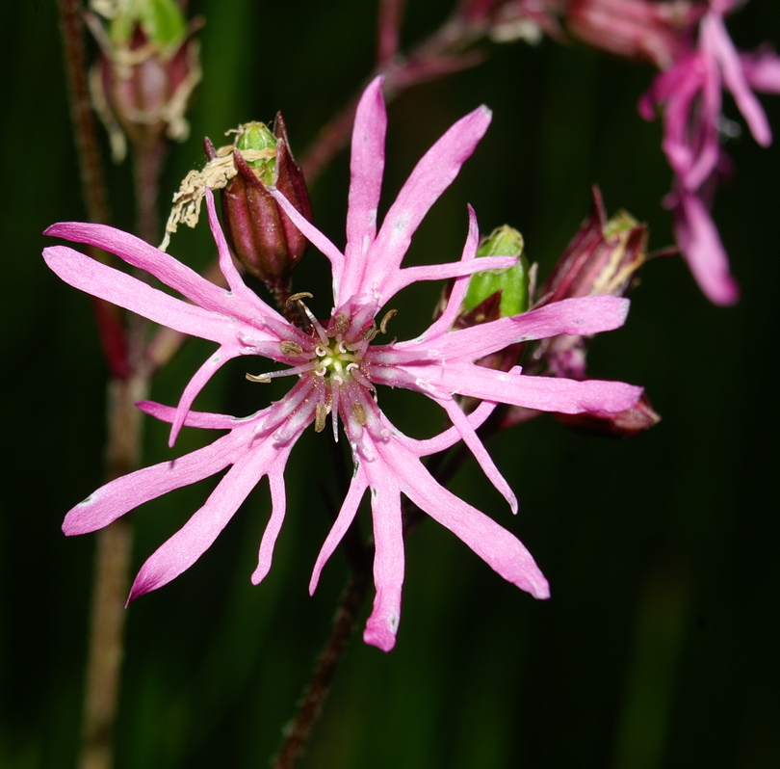
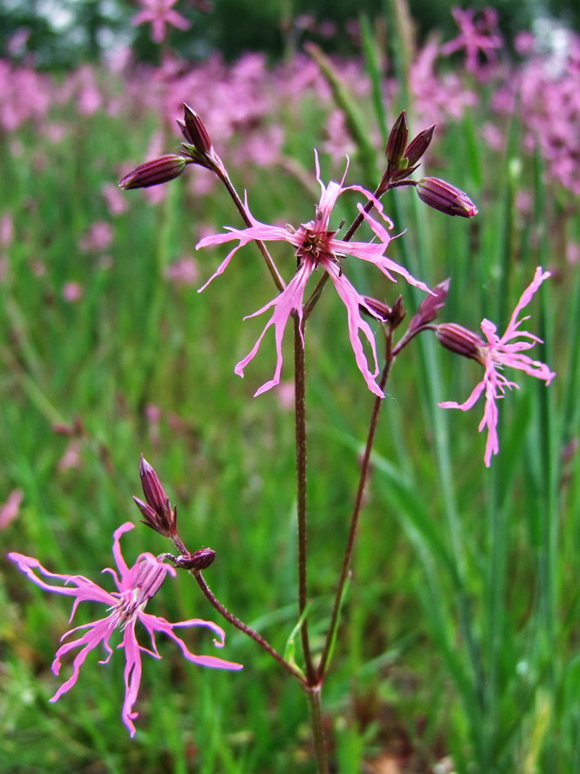
KUKAVIČJA LUČKA

Slide 15
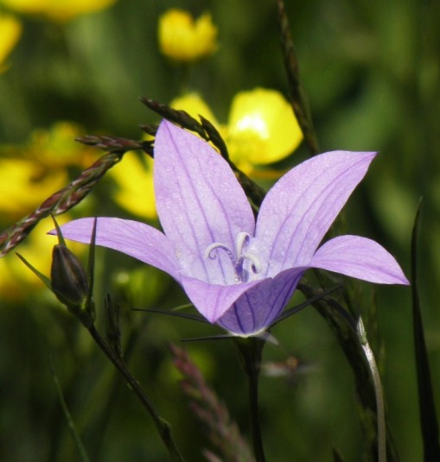
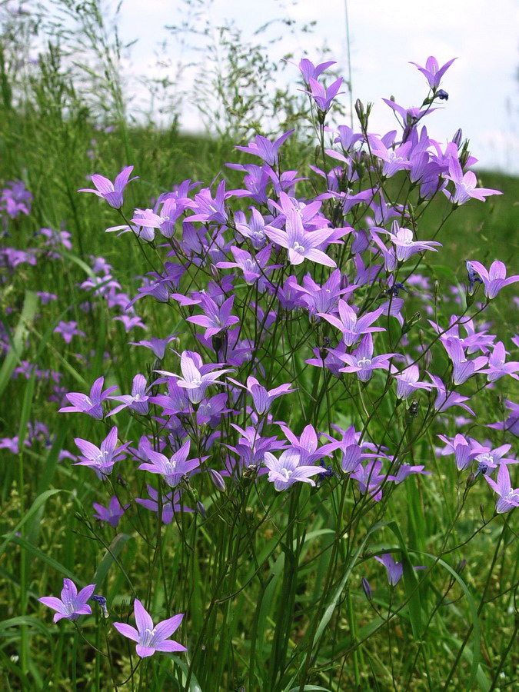
TRAVNIŠKA ZVONČICA

Slide 16
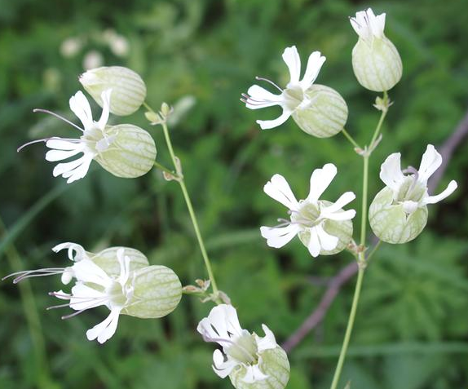
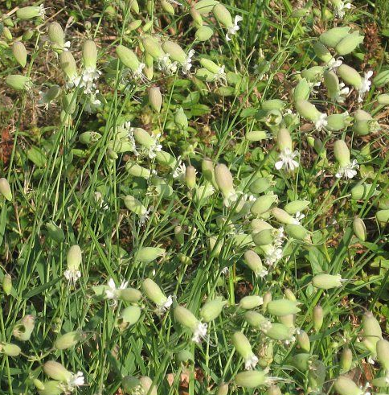
NAVADNA POKALICA

Slide 17
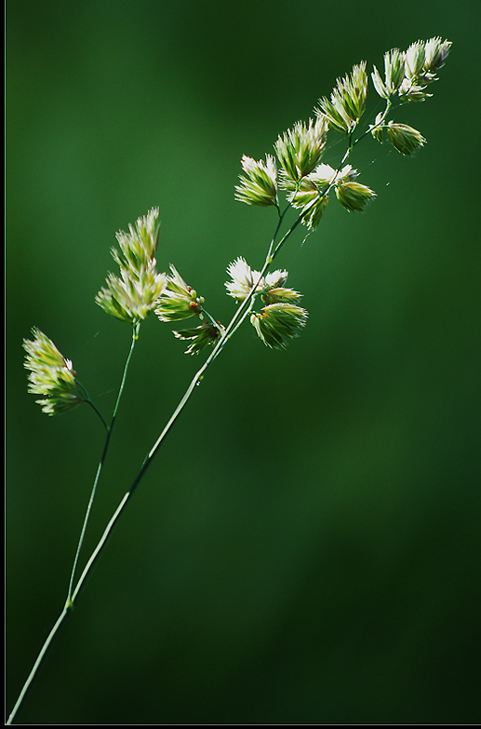
PASJA TRAVA

Slide 18
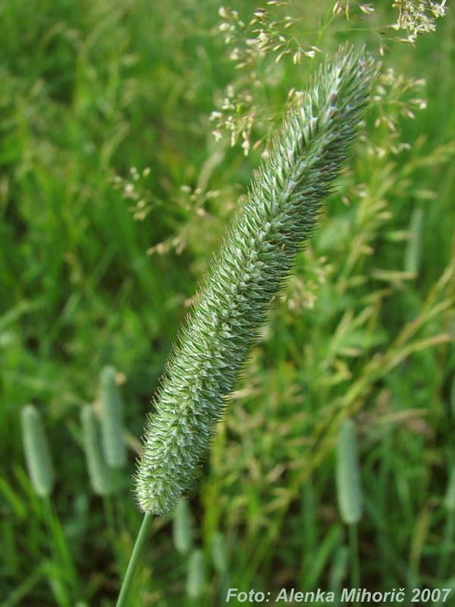
MAČJI REP

Slide 19
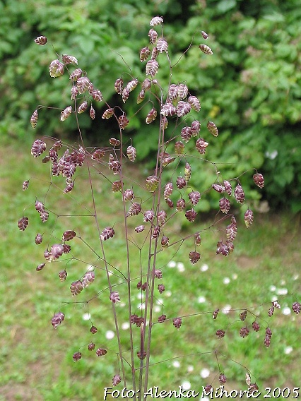
NAVADNA MIGALICA – „SOLZICE“

Slide 20
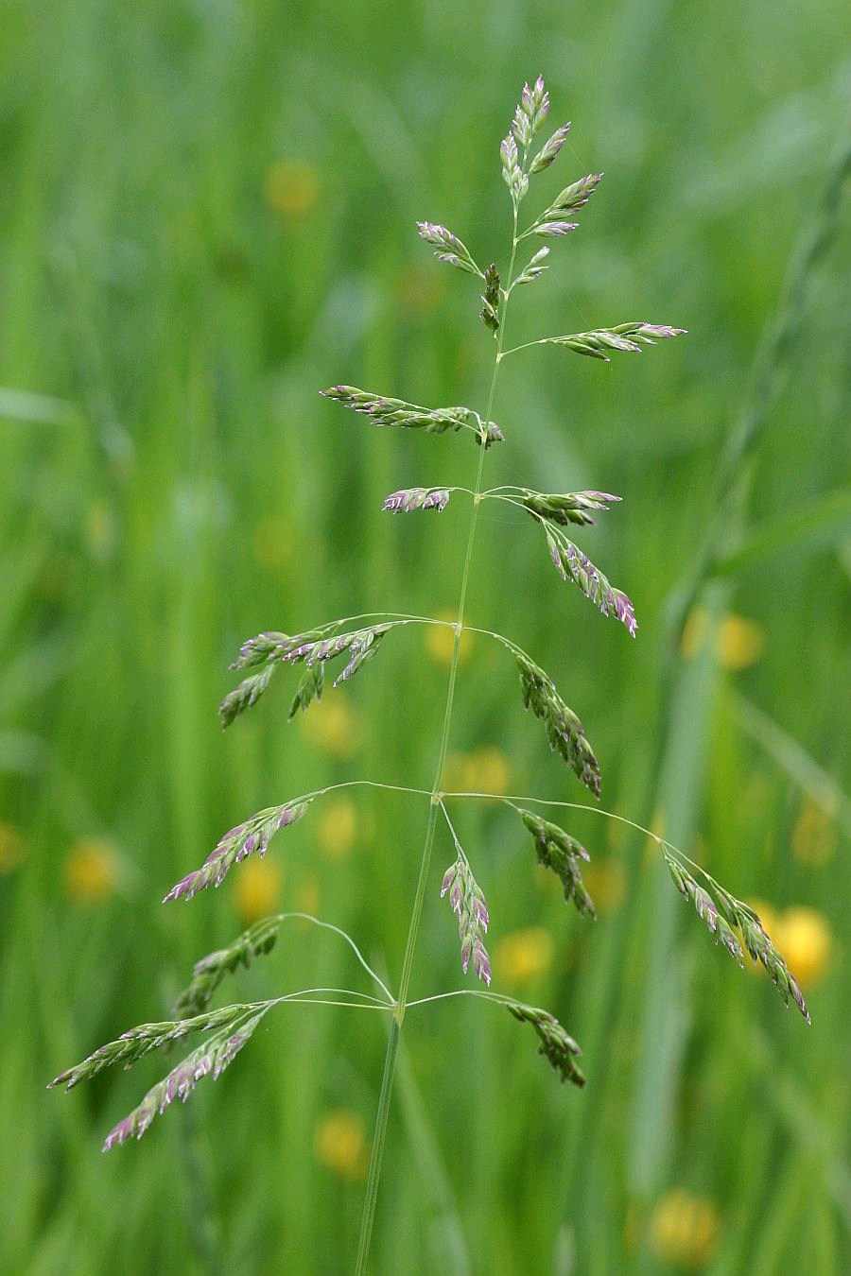
TRAVNIŠKA BILNICA

Slide 21


Slide 22
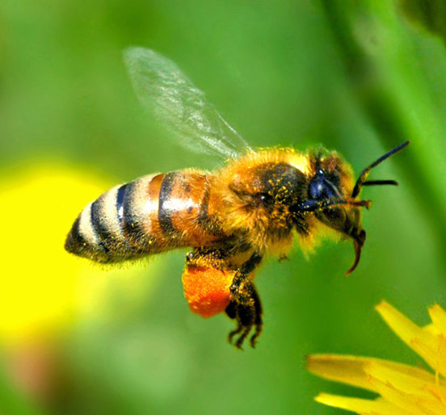
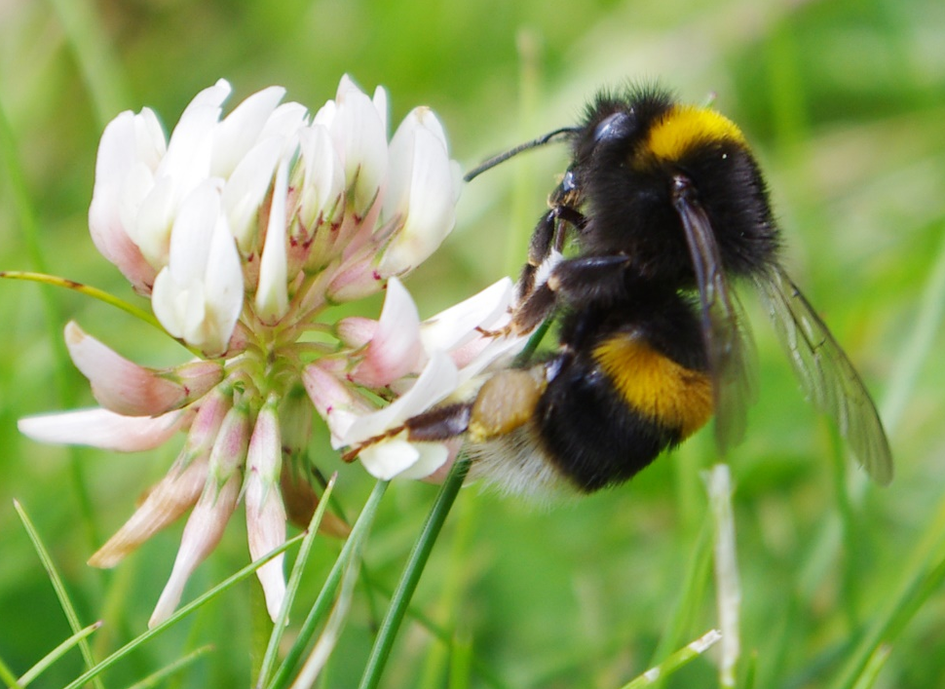
ČEBELA
ČMRLJ

Slide 23
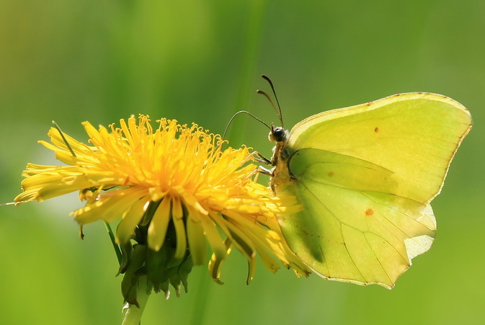
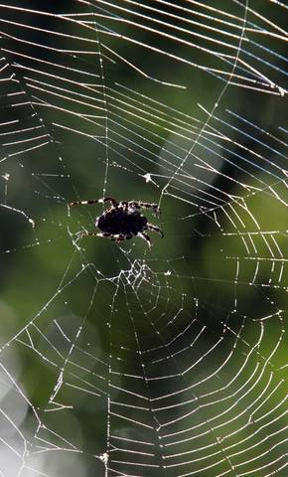
PAJEK
METULJ

Slide 24
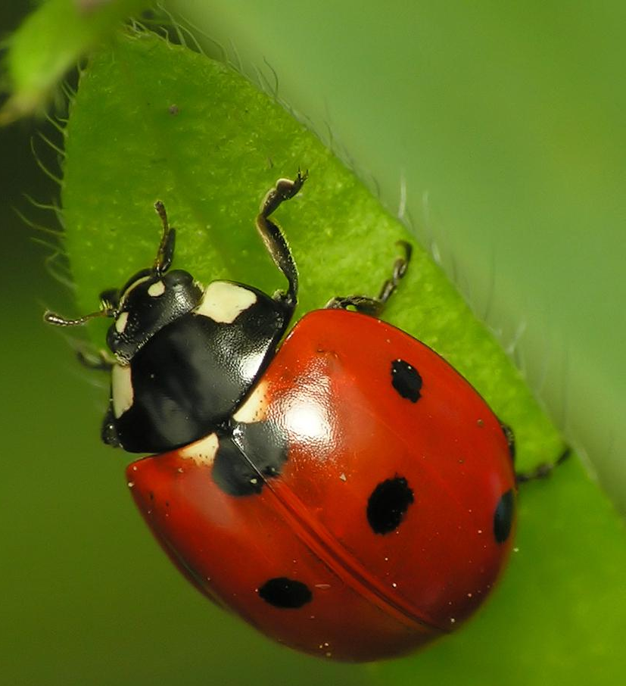
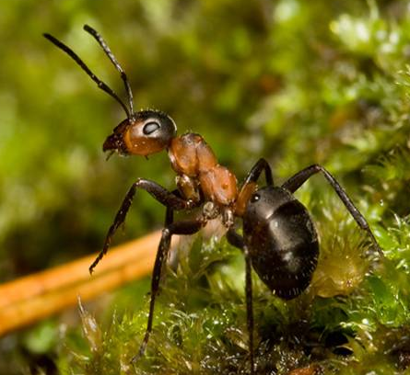
MRAVLJA
PIKAPOLONICA

Slide 25
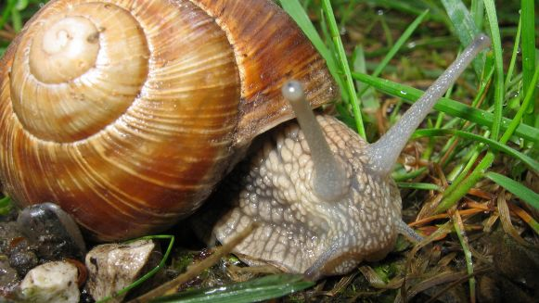
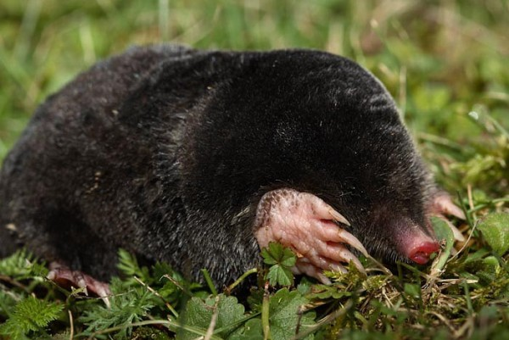
POLŽ
KRT

Slide 26
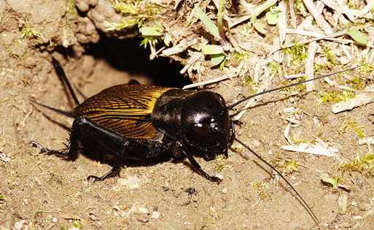
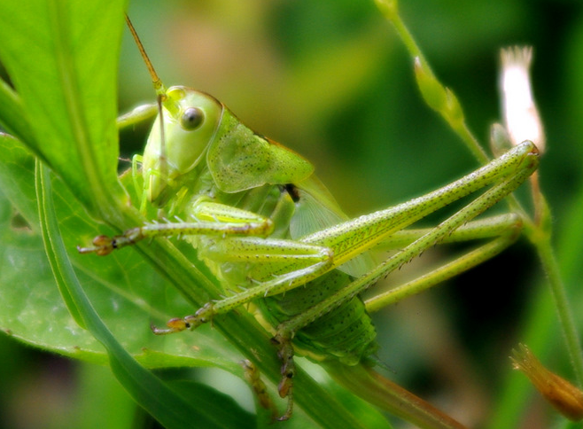
MUREN - ČRIČEK
KOBILICA

Slide 27
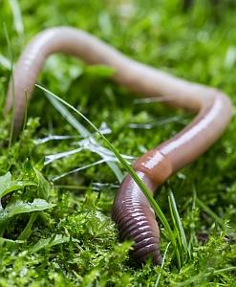
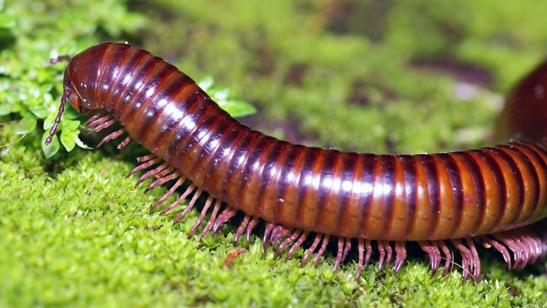
STONOGA
DEŽEVNIK

Slide 28
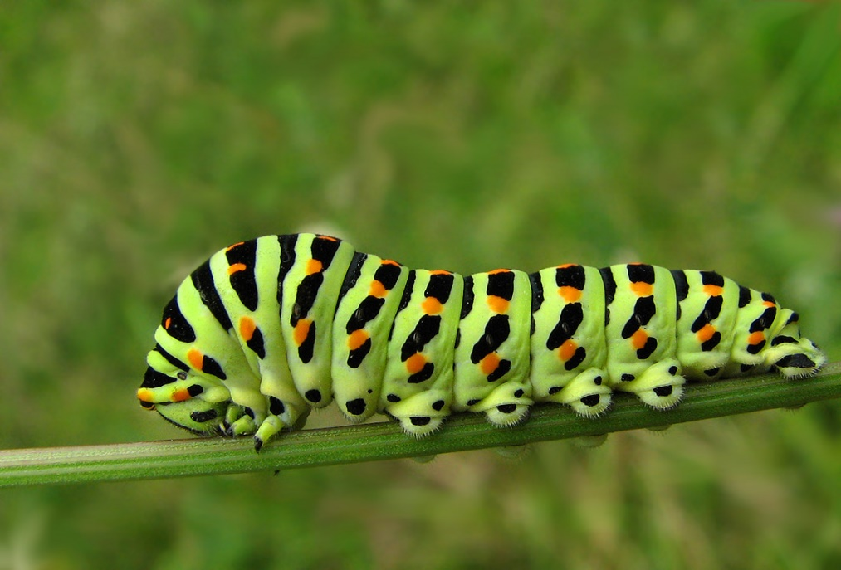
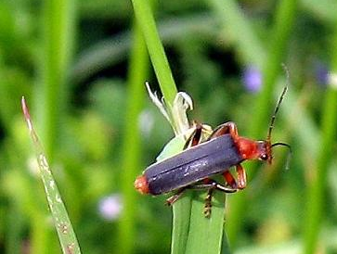
HROŠČ
GOSENICA

Slide 29


Slide 30
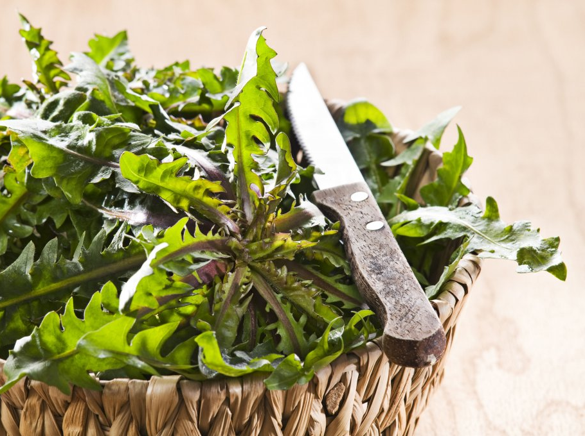
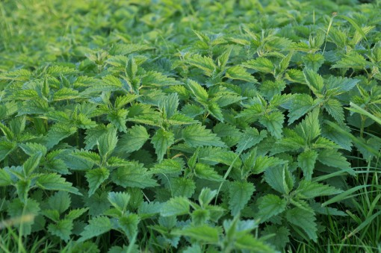
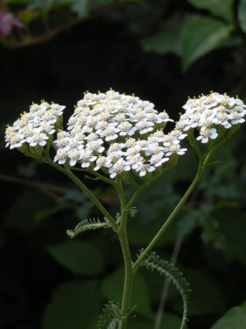


NABIRAMO HRANO IN ZDRAVILNE RASTLINE

Slide 31


SE SPREHAJAMO
SE IGRAMO

Slide 32


KOSIMO TRAVO ZA KRMO ZA ŽIVALI

Slide 33




PASEMO ŽIVALI

